Slide 1
Lieferantenerklärung
Wozu brauchen wir die ?
Warum ein neuer Ablauf ?
Vorstellung von „DIGILEK“

Slide 2



Wozu brauchen wir LEKL
Handelsabkommen der EU mit div. Ländern ermöglichen Zollermäßigungen für „präferenzberechtigte“ Waren.
Der Nachweis, ob eine Pumpe oder ein Ersatzteil präferenzberechtigt ist, muss/darf von uns erbracht werden.
Falsche Nachweise können Schadensersatzforderungen, straf- und bußgeldrechtliche Folgen haben.

Slide 3
Ermächtigter Ausführer
Ermächtigte Ausführer
dürfen Präferenznachweise selbst erbringen und Erklärung zum Ursprung der gelieferten Waren auf der Rechnung angeben.
ARBEITSANWEISUNG ATL xx
Regelt die Verfahren zum Führen der Präferenznachweise.
Ist Vorraussetzung für unseren Status „Ermächtigter Ausführer“.
Ihre Einhaltung kann jederzeit vom BAFA/Zoll kontrolliert werden.

Slide 4
Was ist „präferenzberechtigt“ ?
Unterschiedliche Regelungen je nach Handelsabkommen.
Aber immer wichtig:
Woher stammen die in unseren Pumpen/Ersatzteilen verwendeten Zukaufteile/Rohmaterialien (EU/Nicht-EU) ?
Diese Herkunft bestätigt der Lieferant in einer Langzeit-Lieferantenerlärung LEKL.

Slide 5
Präferenzberechtigte Pumpen/Ersatzteile
Pumpen
Eine Pumpe ist präferenzberechtigt, wenn die Kosten aller verbauten Nicht-EU-Zukaufteile und Rohmaterialien zusammen
x % des Verkaufspreises nicht überschreiten.
Ersatzteile
Wie Pumpen, wenn es sich nicht um Handelsware handelt.
Handelsware
Bei Kaufteilen, die wir ohne Bearbeitung weiter verkaufen,
entscheidet rein die Herkunft des Kaufteils (LEKL).
Ein Nicht-EU-Teil ist NIE präferenzberechtigt.

Slide 6
Programm Präfix
Die Kalkulation der Präferenzberechtigung erfolgt bei uns mit Präfix auf Basis der UNIPPS-Daten.
Hierzu wird die komplette Baumstruktur eines Kundenauftrags ermittelt.
Dabei werden die Kosten der Kaufteile getrennt nach EU/NonEU summiert.

Slide 7
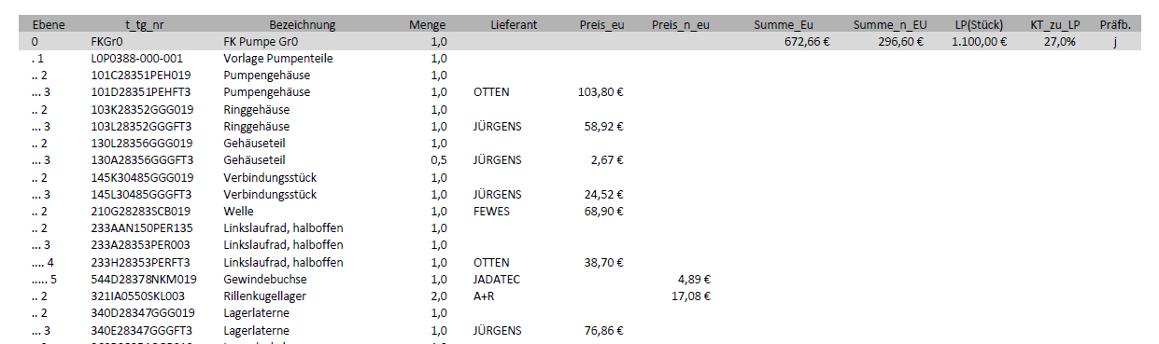
Programm Präfix

Slide 8
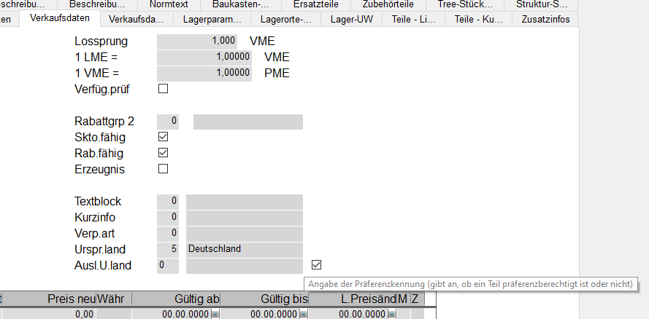
Programm Präfix
Präfix entscheidet anhand des UNIPPS-Flags Präferenzkennung („PFK“),
ob ein Teil in die Summe EU oder Nicht-EU einfließt.
Dieses Flag wird für Kaufteile gesetzt, wenn die Präferenzberechtigung des Teils über eine Lieferantenerklärung bestätigt wurde.
UNIPPS

Slide 9
Programm DIGILEK
Zur Pflege des UNIPPS-Flags Präferenzkennung „PFK“
muss die Lieferantenerklärung digitalisiert,
also in eine Datenbank übertragen werden.
Dies muss jährlich erfolgen.
Für Teile, die von mehreren Lieferanten bezogen werden, wird das PFK-Flag nur gesetzt, wenn alle Lieferanten eine positive Lieferantenerklärung für das Teil abgegeben haben.

Slide 10
Ablauf
Der Ablauf gliedert sich in folgende Schritte:
Datenübernahme aus UNIPPS
Anfordern der LEKL bei relevanten Lieferanten
Eingabe über die generelle Art der Rückmeldung
Evtl. Eingabe von teilebezogenen Rückmeldungen
Ermittlung des PFK-Flags und Bereitstellen einer Import-Tabelle
Datenimport ins UNIPPS

Slide 11
Datenübernahme
Aus UNIPPS werden die Bestellungen der letzten 5 Jahre ermittelt.
Es entsteht eine Tabelle, welche alle Kombinationen aus Teilenummer und Lieferanten-Id für diesen Zeitraum enthält.
Aus dieser Tabelle wird je eine Tabelle mit Teilen bzw Lieferanten erstellt und mit weiteren Daten (Benennung, Adressen,..) aus UNIPPS ergänzt.
Der Import dauert ca. 5 min
und soll genau einmal zu Beginn der Arbeiten stattfinden
Teile
Bestellungen
UNIPPS
Lieferanten
5 Jahre

Slide 12
Datenübernahme
Pumpenteile
Beim Import wird für jedes Teil ermittelt, ob es in einer Pumpe verbaut wird.
Ersatzteile
Als Ersatzteile (eigentlich Handelsware) werden Teile gekennzeichnet, die direkt als Position eines UNIPPS-Kundenauftrags auftreten.
Für diese sind die LEKL besonders wichtig.
Lieferanten
Ein Lieferant, der mind. ein Ersatz-/Pumpenteil geliefert hat,
wird als Ersatz-/Pumpenteil-Lieferant gekennzeichnet.

Slide 13
Anfordern der LEKL
Aus der Liste der Lieferanten, werden die für Pumpenteile gefiltert. Es wird geprüft, ob es eine LEKL gibt und wie lange diese noch gilt.
Beträgt die Rest-Gültigkeit weniger als 1 Jahr (Regelfall) muss eine neue angefordert werden.
Das Anfordern kann per mail direkt aus DIGILEK erfolgen oder über ein per DIGILEK erstelltes Faxformular.
In beiden Fällen wird das Datum der Anforderung in der Datenbank vermerkt. Damit ist nachvollziehbar, welche Lieferanten noch aufgefordert werden müssen.

Slide 14
Rückmeldung
Status „alle Teile“:
Lieferant bestätigt den EU-Ursprung, für alle Teile, die er an uns liefert.
Status „einige Teile“:
Lieferant schickt eine Liste mit Teilen, für die er EU-Ursprung erklärt.
Status „weigert sich“:
Lieferant weigert sich, eine LEKL abzugeben.
Status „unbekannt“:
Lieferant wurde bisher noch nie angefragt.

Slide 15
Rückmeldung
Der Status der LEKL wird in die Datenbank eingegeben.
Dabei wird das Datum der Status-Eingabe ebenfalls vermerkt.
Ausserdem muss das max Gültigkeits-Datum der LEKL eingegeben werden.
Mit Ausnahme des Status „einige Teile“ ist die Eingabe damit abgeschlossen.

Slide 16
Eingabe von teilebezogenen Rückmeldungen
Die Liste des Lieferanten muss mit den UNIPPS-Teilenummern abgeglichen werden.
In einem Formular erscheinen alle Lieferanten mit Status „einige Teile“, bei denen die Statuseingabe nicht älter als 200 Tage, also nicht aus dem Vorjahr ist.
Über den Kurznamen oder den Namen des Lieferanten, wird derjenige ausgewählt, dessen Papier-Erklärung übertragen werden soll.
In einem Formular erscheinen alle Teile, die der Lieferant in den letzten 5 Jahren lieferte, mit allen Informationen die im UNIPPS bekannt sind.

Slide 17
Eingabe von teilebezogenen Rückmeldungen
Die Tabelle kann nach Teilenr, Teilebenennung, Lieferanten-Teilenr gefiltert und sortiert werden, um einen Abgleich mit der Papierliste zu ermöglichen.
Teile aus der Papierliste, werden in der Tabelle durch einen Haken markiert.
Die Papierliste kann Teile beinhalten, die im Zeitraum nicht geliefert wurden und somit auch nicht im Formular zu finden sind.

Slide 18
Ermittlung des PFK-Flags und Import ins UNIPPS
Nach Eingabe aller LEKL erfolgt die Auswertung.
Für jedes Teil der Tabelle Teile wird geprüft, ob alle Lieferanten eine positive LEKL abgegeben haben.
Teile, auf die diese Bedingung zutrifft, werden für den Import nach UNIPPS bereit gestellt.
Beim Import werden alle bisher in UNIPPS gesetzten PFK-Flags gelöscht.
Die Flags, der zum Import bereit gestellten Teile, werden gesetzt.

